Slide 1
2020年度山东省科学技术奖励
提名工作介绍
山东科技大学科研处
2019年12月2日

Slide 2
提 纲
一、山东省科学技术奖基本情况
二、项目提名要求
三、提名书填写重点
四、提名材料形审要点
五、提名工作安排

Slide 3
一、山东省科学技术奖基本情况
2020年度省奖工作日程
时间 | 工作安排
2019年11月 | 布置奖励提名工作
2019年12月 | 提交提名材料
2020年1月 | 形式审查、受理项目公示
2020年2-3月 | 初评网络评审
2020年3-4月 | 初评会议评审
2020年4月 | 初评结果公布
2020年4-5月 | 初评通过项目考察、异议处理
2020年5-6月 | 召开评审委员会会议、监督委员会会议
2020年6月 | 召开奖励委员会会议
2020年7月 | 报省科技厅审核、报省政府批准

Slide 4
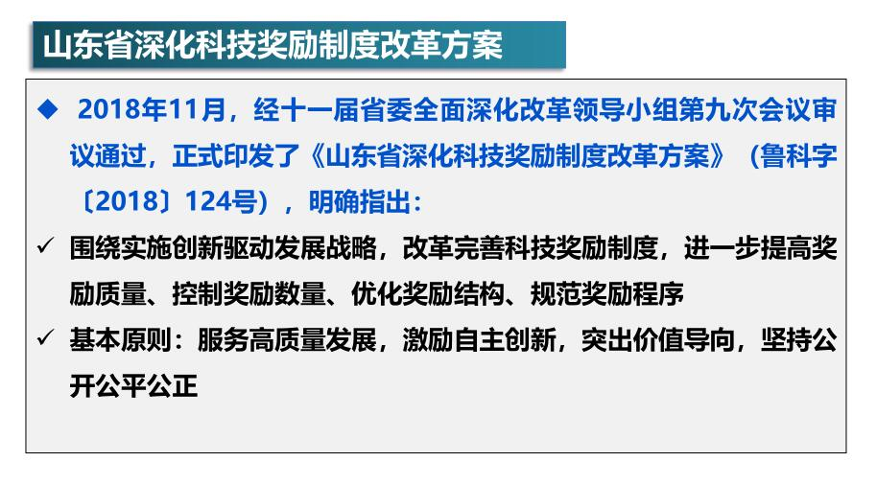
一、山东省科学技术奖基本情况
（一）省科技奖励改革

Slide 5
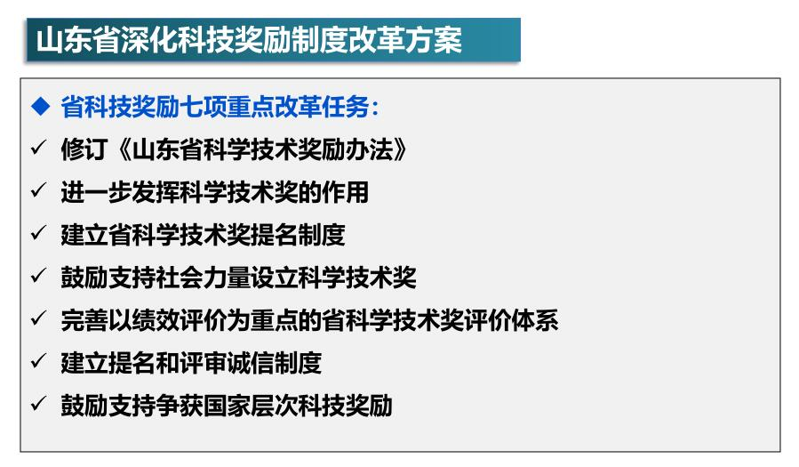
一、山东省科学技术奖基本情况
（一）省科技奖励改革

Slide 6
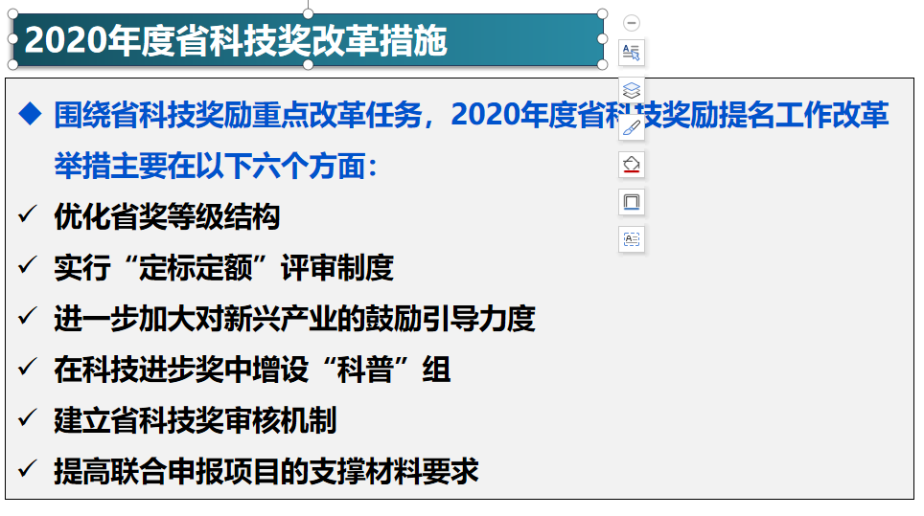
一、山东省科学技术奖基本情况
（一）省科技奖励改革

Slide 7
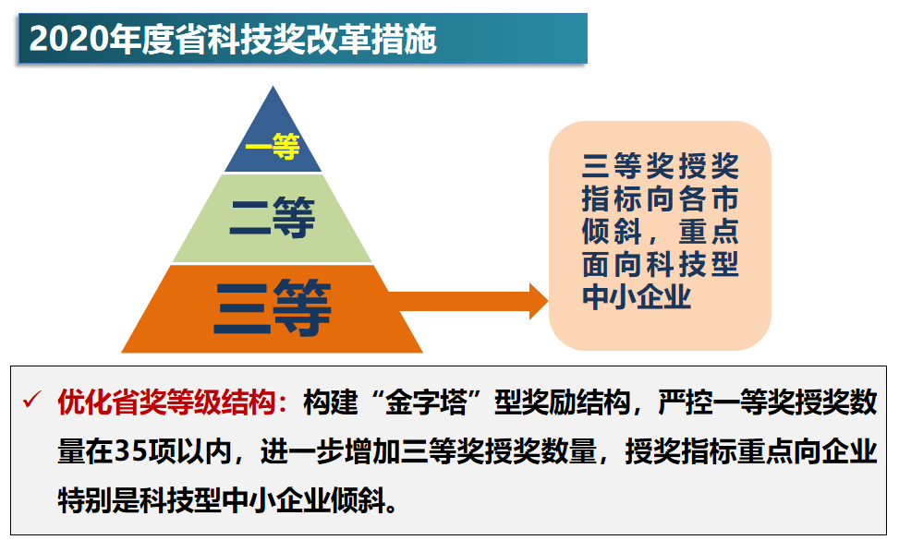
一、山东省科学技术奖基本情况
（一）省科技奖励改革

Slide 8
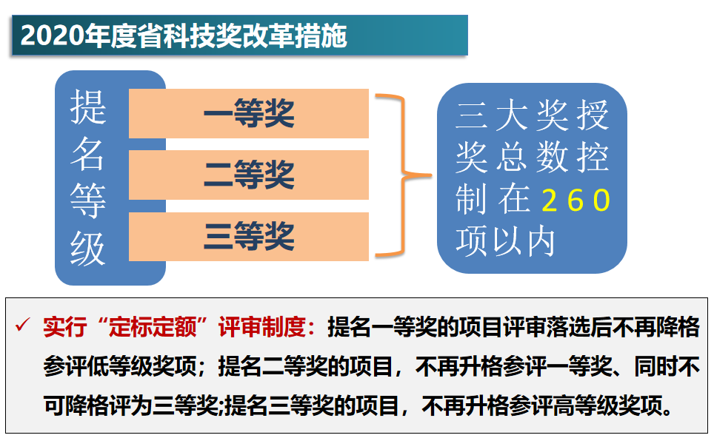
一、山东省科学技术奖基本情况
（一）省科技奖励改革
一等奖：35项以内
二等奖：100项以内
三等奖：向企业倾斜

Slide 9
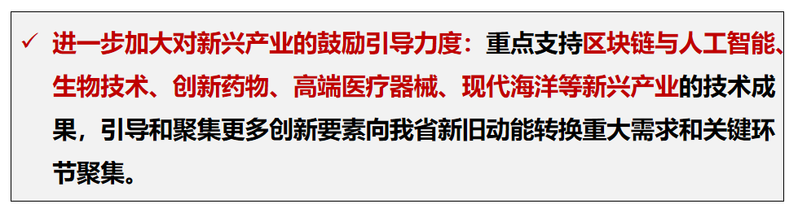
一、山东省科学技术奖基本情况
（一）省科技奖励改革
2020年度省科技奖改革措施

Slide 10
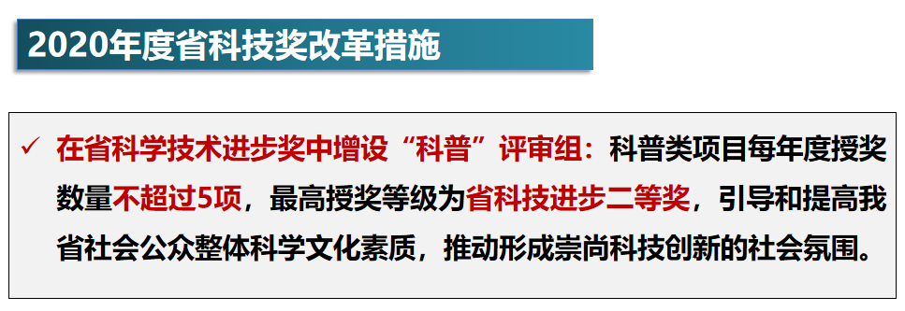
一、山东省科学技术奖基本情况
（一）省科技奖励改革

Slide 11
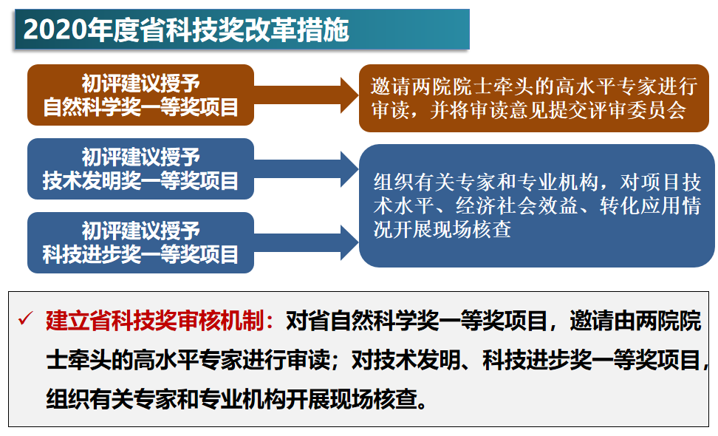
一、山东省科学技术奖基本情况
（一）省科技奖励改革

Slide 12
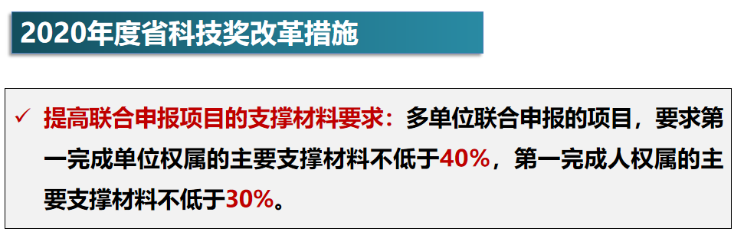
一、山东省科学技术奖基本情况
（一）省科技奖励改革

Slide 13
一、山东省科学技术奖基本情况
（二）2019年度省奖提名评审情况
1、全省共提名694项，经形式审查后645项，网络评审后369项，再经初评、现场考察、评审委员会、奖励委员会及省科技厅等评审程序，省科技厅建议拟授奖240项左右提报省常委会批准。
2、拟授奖特点：高水平能力奖项增强，源头创新能力稳步 增长，突出国家级科技水平等。

Slide 14
一、山东省科学技术奖基本情况
（二）2019年度省奖提名评审情况
3、2019年省奖异议处理情况
真实性材料的异议项3项
知识产权纠纷异议项2项

Slide 15
一、山东省科学技术奖基本情况
（三）近3年授奖数量
全省情况
年度 | 自然科学奖 |  |  | 技术发明奖 |  |  | 科技进步奖 |  |  | 合计
 | 一等 | 二等 | 三等 | 一等 | 二等 | 三等 | 一等 | 二等 | 三等
2019 | 拟授：一等奖31项，二等奖92项，三等奖118项 |  |  |  |  |  |  |  |  | 拟授241
2018 | 3 | 17 | 4 | 3 | 7 | 3 | 34 | 79 | 44 | 194
2017 | 2 | 15 | 0 | 3 | 4 | 0 | 19 | 73 | 30 | 146
2019年度国家奖情况：山东省共获34项，其中第一完成人13项（3所部属高校各1项，3所省属高校各1项）；山东省在全国排名第四，北京第一。

Slide 16
一、山东省科学技术奖基本情况
（三）近3年授奖数量
我校作为第一单位获奖情况
年度 | 自然科学奖 |  |  | 技术发明奖 |  |  | 科技进步奖 |  |  | 合计
 | 一等 | 二等 | 三等 | 一等 | 二等 | 三等 | 一等 | 二等 | 三等
2019 | 0 | 0 | 0 | 0 | 0 | 0 | 1 | 3 | 1 | 5
2018 | 0 | 0 | 0 | 0 | 0 | 0 | 1 | 2 | 2 | 5
2017 | 0 | 0 | 0 | 1 | 0 | 0 | 0 | 1 | 2 | 4

Slide 17
一、山东省科学技术奖基本情况
（四）各奖种授奖人数和完成单位
自然科学奖：不超5完成人，不奖单位
技术发明奖：不超6完成人，不奖单位
科技进步奖：一等奖不超12完成人、9个完成单位，
二等奖不超9完成人、7个完成单位，
三等奖不超6完成人、5个完成单位。

Slide 18
一、山东省科学技术奖基本情况
（五）评审流程
受理公示，形式审查合格的项目公示
网评，网评入围项目公示
会评，所有网评通过项目均需视频答辩
评审委员会评审，一等奖项目电话答辩
奖励委员会审定，一等奖项目电话答辩
提醒：网评一般在受理公示期间进行，即受理公示结束了，网评也评完了。

Slide 19
一、山东省科学技术奖基本情况
（五）评审流程
网评：委托省外单位评审，不限制一等奖的指标，但必须有大部分专家同意才能作为一等奖候选项目
申报书质量决定网评结果
会评：只有网评结果为一等奖候选项目的项目才有资格竞争一等奖
PPT质量和汇报效果决定会评结果

Slide 20
提 纲
一、山东省科学技术奖基本情况
二、项目提名要求
三、提名书填写重点
四、提名材料形审要点
五、提名工作安排

Slide 21
二、项目提名要求
单位提名规则
提名规则：
提名奖种和数量原则上不限。提名单位应当建立科学合理的遴选机制，提名本行业、本地区、本部门的优秀项目。
最高奖
提名数量不限。应突出被提名人的历史定位和科学贡献，具有广泛的社会影响力和较高的学术地位，注重提名仍在一线工作的杰出科技专家。被提名人原则上应为国家科学技术奖获奖项目第一完成人
坚持优中选优，原则上提名数量不限。
提名数量不限。请注重提名学术水平高、国际影响 大，对我省经济、社会发展具有重要推动作用且长期友好的外国人。
自然科学奖
技术发明奖
科技进步奖
国际合作奖

Slide 22
二、项目提名要求
提名项目（人选）基本条件
提名项目（人选）除符合《山东省科学技术奖励办法》及实施细则的有关要求外，还必须满足以下条件：
提名省自然科学奖项目提交的代表性论文、论著需在2018年1月1日前正式发表。
提名省技术发明奖和科学技术进步奖项目应当于2018年1月1日前在我省完成整体技术应用。所列知识产权应在2020年1月1日前正式取得相应证书，所列论文专著应在2020年1月1日前正式发表。

Slide 23
二、项目提名要求
提名项目（人选）基本条件
多单位联合申报的项目，第一完成单位权属的主要支撑材料不低于40%，第一完成人权属的支撑材料不低于30%。
自然科学奖
《六、代表性论文专著目录（不超过8篇）》 中，第一完成人作为第一作者（通讯作者）不少于30%

Slide 24
二、项目提名要求
提名项目（人选）基本条件
多单位联合申报的项目，第一完成单位权属的主要支撑材料不低于40%，第一完成人权属的支撑材料不低于30%。
技术发明奖
《七、支撑技术发明点的主要知识产权证明目录 》中第一完成人作为发明人不少于30%。
科技进步奖
《七、主要知识产权和标准规范等目录（不超过10件）》中第一完成单位作为知识产权人不少于40%、第一完成人作为发明人不少于30%；

Slide 25
二、项目提名要求
提名项目（人选）基本条件
2018年和2019年连续两年通过形式审查进入评审程序但未获奖的项目，2020年度不得以相同技术内容再次提名。
同一人同一年度只能作为一个推荐项目的完成人申报山东省科学技术奖（2020年度只要一人有多报，所有项目都被取消）。
已获得省部级以上政府科学技术奖励的项目，不得再以相同技术内容参评山东省科学技术奖。
列入国家或省部级计划、基金支持的项目，原则上应在项目整体验收通过后提名。
涉密项目不得作为省科学技术奖提名项目

Slide 26
二、项目提名要求
提名单位、专家职责
提名单位、专家承担提名、答辩、异议处理等主体责任，对提名项目及材料进行严格审核，严格依据标准条件提名，并对相关材料的真实性负责。
省科技厅将在各公示环节公示项目（人选）及其提名单位、专家，建立提名单位、专家信用管理和动态调整机制。

Slide 27
提 纲
一、山东省科学技术奖基本情况
二、项目提名要求
三、提名书填写重点
四、提名材料形审要点
五、提名工作安排

Slide 28
三、提名书填写重点
项目基本情况
学科评审组
自然科学奖：学科评审组由完成人自行在系统选择，是网络评审和会议评审分组的重要依据。
技术发明奖、科技进步奖：学科评审组由奖励办负责填写
项目名称
名称不要过大过泛。

Slide 29
三、提名书填写重点
项目基本情况
学科分类
按照发现/发明/创新点对应的学科名称顺序。在提名系统中选择相应学科填写，最多可以填写3个学科 。
具体计划、基金的名称和编号
应填写已结题的科技计划。

Slide 30
三、提名书填写重点
提名意见
确认提名材料真实有效
明确提名意见及建议等级
提名一等奖落选不再参评二等奖，提名二等奖落选不再参评三等奖，提名三等奖不能参评高等级奖。
提名单位盖章/提名专家签字

Slide 31
三、提名书填写重点
提名书核心内容—自然科学奖
自然奖“重要科学发现”
是项目科学研究内容在创造性方面的归纳提炼，应围绕代表性论文专著的核心内容，简明、准确、完整地进行阐述。不超过5页。
科学发现点按重要程度排序。每项科学发现在阐述前应首先说明所属的学科分类名称和支持其成立的代表性论文专著的附件序号等。
现阶段还存在的研究局限性及今后的研究方向。

Slide 32
三、提名书填写重点
提名书核心内容—技术发明奖
发明奖“主要技术发明”
以核心知识产权证明为依据，简明、准确、完整地阐述项目的立项背景，技术内容中前人没有的、具有创造性的关键技术，客观、详实地对比当前国内外同类技术的主要参数、效益及市场竞争力等。不超过5页。
技术发明点按重要程度排序。每项技术发明在阐述前应首先说明所属的学科分类名称和已获授权的知识产权情况。核心发明点必须取得授权知识产权。
同时，还要阐述该项目在现阶段还存在的技术局限性及今后的主要研究方向。

Slide 33
三、提名书填写重点
提名书核心内容—科技进步奖
进步奖“主要科技创新”
以支持本项目科技创新内容成立的旁证材料为依据（如：专利、验收、论文等），简明、准确、完整地阐述项目的立项背景和具有创造性的关键技术内容，客观、详实地对比国内外同类技术的主要参数、效益及市场竞争力等。不超过5页。
科技创新点按重要程度排序。每项科技创新在阐述前应首先说明所属的学科分类名称和支持其成立的专利授权号、论文等相关旁证材料。
同时，还要阐述该项目在现阶段还存在的科技局限性及今后的主要研究方向。

Slide 34
三、提名书填写重点
奖项简介主要归纳：
自然奖：围绕原创性、公认度和科学价值
填写主要研究内容、科学发现点、科学价值、同行引用及评价等。
发明奖：围绕首创性、先进性和技术价值
填写主要技术内容、知识产权情况、技术经济指标、应用效果等。
进步奖：围绕创新性、应用效益和经济社会价值
填写主要创新内容、知识产权情况、技术经济指标、应用推广及效益情况等。
不超过1页。

Slide 35
三、提名书填写重点
科学技术内容
重要科学发现、主要技术发明、主要科技创新
不超过5页。该部分是提名书的核心内容，也是评价项目、处理异议的重要依据。
现阶段还存在的研究（技术、科技）局限性及今后的研究方向
不超过1页。

Slide 36
三、提名书填写重点
客观评价
对该项目科学发现、技术发明或科技创新内容作出的客观评价。
填写的评价意见要有客观依据，依据应为公开发表的资料（公共安全项目除外），可在附件中提供证明材料。
评价要客观、真实、准确，不许做引申性评价。
新闻报道、私人信函不能作为评价依据。

Slide 37
三、提名书填写重点
应用情况、经济效益和社会效益
应用情况
应就本项目技术应用的对象（如应用的单位、产品、工艺、工程、 服 务等）及规模情况进行概述，并在附件中提供主要客观佐证材料的关键页或材料目录。主要应用单位（包含是应用单位的完成单位）不超过10个。
《主要应用单位情况表》可参考以下格式：
序号 | 单位名称 | 应用的技术 | 应用对象 及规模 | 应用起止时间 | 单位联系人 /电话
1 | XXX医院 | XX检测试剂 | 肿瘤检测， 3万人 | 2015.09- 2018.09 | 王XX, 135XXXX

Slide 38
三、提名书填写重点
经济效益和社会效益
近三年经济效益
经济效益主要介绍完成单位和“主要应用单位情况表”中所列单位近三年应用本项目技术所取得的经济效益情况。如院校、科研院所技术合同收入（合同额和到账额）；企业或其他单位应用本项目技术的产品或服务的质量和效率提升情况，与项目技术应用有关的销售额，以及节约成本、降低能耗等情况。
填写经济效益数据的，应注明计算方式，并在“其他附件”中提交支持数据成立的客观佐证材料。如无经济效益，只填写社会效益。如有经济效益，还需加盖账务章。
（省内应用，2019年度是在3000万及以上的，2020年度已经取消）

Slide 39
三、提名书填写要求
完成人情况表
自然奖所有完成人应在8篇代表性论文专著中有署名，是署名作者。
发明奖前三完成人应为主要发明专利的发明人。
各奖项附件所列验收、鉴定的专家组成员不能作为完成人。

Slide 40
三、提名书填写重点
完成单位情况表
仅涉及科技进步奖
完成单位需是法人单位
一等奖的项目完成单位数不超过9个，二等奖的项目完成单位数不超过7个，三等奖的项目完成单位数不超过5个。
企业技术创新工程项目只填写1个完成单位。
法定代表人签字（签名章）、单位盖章

Slide 41
三、提名书填写重点
完成人和单位情况表及盖章
建议在系统导出后材料上签字盖章，不要用推荐工作手册中的材料盖章。
可以先生成需要签字盖章的材料，然后再取消提交完善其它材料。
完成人情况表中，工作单位与完成单位不一致的，需要同时加盖工作单位和完成单位的两个章。

Slide 42
三、提名书填写重点
代表性论文专著目录
自然奖“代表性论文专著目录”（不超过8篇）
论文专著仅限于国内立项的科学研究成果，所列论文专著只能提交完成人为作者的文章，应按重要程度排序。
论文专著应公开发表二年以上（2018年1月1日以前公开发表）。

Slide 43
三、提名书填写重点
代表性论文专著目录
自然奖“代表性论文专著目录”（不超过8篇）
不再提交《知情同意证明》。第一完成人需在《代表性论文专著目录》表格后签署承诺，“知识产权归国内所有且无争议……。其中，未列入项目主要完成人的第一作者、通讯作者（含共同第一作者、共同通讯作者）已出具知情同意书面签字意见，与其他作者的有关知情证明材料均存档备查。因上述情况而引起争议，且不能提供相应存档备查的证据，本人愿意承担相应责任，并接受处理。”
《知情同意证明》虽取消上报省科技厅，但提名单位还需留存原件备查

Slide 44
三、提名书填写重点
主要知识产权目录
发明奖、进步奖 “支撑技术发明点（创新点）的主要知识产权目录”（不超过10个）
发明人均不是项目主要完成人的发明专利，不得列入本表。
所列知识产权应在2020年1月1日之前取得相应证书。
所列知识产权用于报奖的情况，应征得未列入项目主要完成人的权利人（发明专利指发明人）的同意，并由项目第一完成人签字承诺。

Slide 45
三、提名书填写重点
主要论文专著目录
2020年度开始，省技术发明奖、科技进步奖 将取消论文（专著）的要求。
如需填报论文（专著）作为支撑材料，可在提名书 “四、主要技术发明（发明奖）”或“四、主要科技创新（进步奖）”中对论文（专著）发表情况进行综述，并在附件中附上重要论文（专著）首页。
所提供的论文专著必须与提名项目所列技术发明点密切相关。作为支撑技术发明点（创新点）成立的依据，必须是已经正式公开发表（出版）的论文专著等，应在2020年1月1日之前正式发表。

Slide 46
三、提名书填写重点
自然奖附件要求
必备附件
代表性论文专著（不超过8篇）
他人引用代表性引文专著（不超过8篇）
检索报告
完成人合作关系说明及情况汇总表
其他附件
支撑本项目重要科学发现、客观评价及完成人学术贡献的证明材料。

Slide 47
三、提名书填写重点
发明奖、进步奖附件要求
必备附件
主要知识产权和标准规范等目录前3项
应用满两年的佐证材料
国家法律法规要求审批的批准文件
完成人合作关系说明及情况汇总表
其他附件
应用情况和效果佐证材料
其他

Slide 48
提 纲
一、山东省科学技术奖基本情况
二、项目提名要求
三、提名书填写重点
四、提名材料形审要点
五、提名工作安排

Slide 49
四、提名材料形审要点
提名书形式审查不合格事项
论文、专利等相关技术内容重复使用
与往年获奖项目论文专利等重复（“历史论文专利查重”功能）
自然奖论文发表时间不满二年
发明奖、进步奖项目整体应用时间不满二年
完成人同一年度被两个以上省奖项目提名

Slide 50
四、提名材料形审要点
提名书形式审查不合格事项
自然奖完成人不是代表性论文专著的作者
发明奖前三完成人不是主要发明专利的发明人
主要附件未提交或不完整
未按要求签名/盖章，或所盖公章与单位名称不一致
其他不符合《山东省科学技术奖励办法》以及2020年度提名工作通知要求的情况

Slide 51
提 纲
一、山东省科学技术奖基本情况
二、项目提名要求
三、提名书填写重点
四、提名材料形审要点
五、提名工作安排

Slide 52
五、提名工作安排
省厅提名工作具体节点
11月19日，省科技厅官网发布提名工作通知，受理提名申请。提名工作启动。
12月12日，省科学技术奖励综合业务管理平台网站开放，提名者可以开始填报。
2020年1月6日，受理纸质提名材料。提名工作结束。
2020年1月3日，网络填报分段截止。

Slide 53
五、提名工作安排
我校提名工作具体节点
11月21日，学校官网发布提名工作通知，受理提名申请，提名工作启动
12月9日，申报人员发送项目公示材料
12月6日前报送申报项目汇总表，以便向省科技厅获取推荐号和登录口令
12月27日，我校各项目完成系统提报，并生成正式提名书报送。
12月12日起，通用项目登录系统开始在线填报并提交

Slide 54
五、提名工作安排
提名申请
单位提名前，省科技厅将对具备提名资格的单位分配提名号和登录口令。
我校2020年度直接作为推荐单位，向省科技厅上报材料和获取提名号及登录口令（之前都是向省教育厅提交要口令和题名号，而不是直接作为推荐单位）。

Slide 55
五、提名工作安排
提名公示
提名单位应通过网络进行公示，同时，项目所有完成人在所在单位也需要进行公示（公示情况形成纸质版并加盖所在单位公章提交推荐单位备查）；公示内容需按照《2020年度山东省科学技术奖励提名工作手册》（附件5）的要求进行，公示时间不少于5个工作日。
公示无异议或虽有异议但经核实处理后再次公示无异议的项目方可提名，并由第一完成单位负责将项目公示情况汇总上报至提名单位，提名单位在提名函中说明公示情况。

Slide 56
五、提名工作安排
提名材料报送要求
报送提名材料
电子版： 提名项目汇总表、公示材料
纸质版：提名项目公示情况及结果和知情同意书(原件各一份备查)
提名书3份（原件1份）， 主件、附件应一并装订，不要另加封皮
√公共安全类项目还须提交提名书及汇总表的电子版，按提名单位统一刻录在1张光盘上。

Slide 57
五、提名工作安排
联系方式
主管副处长：刘桂仁
办公电话：86057605
知识产权科：韩韬略 谭瑶
办公地址：行政楼306办公室
办公室电话：86057619
邮箱：sdkdcgk@163.com

Slide 58
提名具体工作要求详看工作手册

Slide 59
谢 谢

